Slide 1
Lizbeth
Santillan
Regidora

Slide 3
Indice:
01
Agradecimientos................................................ 4 - 5
02
Presentación……………………………………….. 6 - 8
03
Introducción…………………………………………9 - 11
04
Iniciativas …………………………………………... 12 - 33
05
Sesiones de Ayuntamiento……………………… 34 - 37
06
Vocalía de Comisiones Edilicias…………………38 - 39
07
Trabajo Institucional……………………………….. 40 - 61
08
Trabajo Social……………………………………......62 - 65
09
Conclusión ……………………………………...........66-68
.

Slide 4
A G R A D E C I M I E N T O S

Slide 5
Quiero hacer un inmenso agradecimiento en primer término a Jesucristo, porque a diario me pongo en sus manos y con devoción le pido que jamás me suelte. Que gracias a él, cuento con salud, un honrado trabajo, pero sobre todo, con una familia unida, la cual es la que me hace sumamente feliz.
A mi hijo, a mi padre, a mi madre, a mis hermanas, hermanos y a mi esposo por estar incondicionalmente a mi lado e impulsarme en mi carrera política, porque gracias a sus innumerables consejos y motivaciones, hoy estoy en donde estoy: para servirte.
Al Presidente, Salvador Zamora Zamora, por ver en mí una aliada para conformar un equipo único e infalible en el Ayuntamiento, sabiendo que nunca le fallaré a la promesa, y que los hechos están y seguirán hablando por sí mismos.
A mi equipo de trabajo que me han fortalecido en el transcurso del camino y cobijado en todos aspectos inherentes a la encomienda que se me ha conferido, quienes indudablemente han sabido defender los ideales de este Gobierno desde su espacio.
Finalmente a toda la gente de Tlajomulco de Zúñiga que confió en este proyecto que denota el compromiso, la transparencia, la honradez, eficacia, eficiencia y el respeto. Agradezco también a toda aquella gente que no confiaba en este proyecto, pero al paso de este tiempo nos dio una oportunidad y esperamos no haberle fallado.

Slide 6
P R E S E N T A N C I Ó N

Slide 7
7

Slide 8
Soy una mujer que ha crecido en un seno familiar donde lo principal es el amor y el respeto. Mi formación profesional como Ingeniera en Desarrollo e Innovación Empresarial se basa en eficientizar procesos en las industrias, así como emplear estrategias para lograr mejores objetivos. Tanto mi núcleo familiar como mi formación profesional me han permitido ocupar importantes espacios, los cuales me han brindado mayores herramientas en mi vida.
Como resultado de lo anterior, desde casi tres años recibí el honor de ser electa como Regidora del Ayuntamiento Constitucional del Municipio de Tlajomulco de Zúñiga, Jalisco. A través del sufragio, la ciudadanía depositó en el Ing. Salvador Zamora Zamora y en una servidora la potestad de trabajar por Tlajomulco, por Jalisco y por México, y construir los cimientos para acrecentar el régimen gubernamental que vele por el interés social.
Para avanzar, resulta fundamental que quienes somos electos popularmente rindamos óptimos resultados en estricto apego y respeto a los derechos humanos, bajo la proposición, el compromiso, la empatía, la ética, la entrega, la disposición, la disponibilidad, la congruencia y la objetividad.
Para materializar estos ideales, desde este Ayuntamiento he defendido inalcanzablemente los derechos humanos, la paz, el medio ambiente, el fortalecimiento de la participación ciudadana, la gobernanza y el combate a la corrupción, mediante iniciativas, decretos, políticas públicas, planes, programas, protocolos y más acciones que las leyes nos facultan.
Son casi tres años de mucho trabajo, de retos, pero sobretodo de grandes bondades. Por eso quiero dejar en claro que seguiré impulsando nuestro camino hacia uno más convincente, seguro y conveniente para las presentes y futuras generaciones.
Por último, ratifico mi compromiso que asumí desde el primer momento con Tlajomulco. ¡No les fallaré!

Slide 9
I N T R O D U C C I Ó N

Slide 10
Tlajomulco de Zúñiga es un Municipio perteneciente al Estado de Jalisco y siendo uno de los nueve Municipios que conforman el Área Metropolitana de Guadalajara; es el tercer Municipio con más número de habitantes de todo el Estado, solo por debajo de Guadalajara y Zapopan, así como el tercero con mayor erario público de todo Jalisco.
Este Municipio se conforma por gente de principios y valores, que han destacado en lo educativo, deportivo, político, científico, tecnológico y en lo empresarial. Esta gente ha posicionado el nombre de Tlajomulco de Zúñiga muy en lo alto a nivel nacional, y sé que las futuras generaciones no serán la excepción.
Este tercer informe de trabajo como Regidora está alineado con nuestra Carta Magna, los Tratados Internacionales, las Leyes Federales, Leyes Generales, la Constitución Política del Estado de Jalisco, las Leyes Estatales, la Ley de Ingresos para el Municipio de Tlajomulco de Zúñiga, Jalisco, y nuestros Reglamentos Municipales. Esto indica que es jurídica y socialmente correcto, pero financieramente justo.
En este informe encontrarás un trabajo debidamente desglosado, iniciando explicándote a detalle las nueve iniciativas presentadas en este último año, las cuales se suman a las ya presentadas en los anteriores años. Encontrarás los trabajos impulsados en Cabildo y en las Comisiones, que en su mayoría he votado a favor, pero los que fueron la excepción fueron porque la exigencia de nuestra gente es superior y soy consciente de ello. Encontrarás los proyectos institucionales que generan gran certidumbre, apoyando a niñas y niños en programas sociales; a mujeres para una vida libre de violencia; a nuestro cuerpo de seguridad pública, reconociendo su labor mediante incentivos y subiendo de grado profesional, para así dejar en claro que no están solas o solos, sino que tienen a un Gobierno que vela por sus intereses y reconoce su esmero por cuidar de todas y todos. Finalmente, aquellos trabajos sociales para promover obras públicas, para garantizar un derecho a la seguridad de tener vivienda, entre muchas otras.

Slide 12
I N I C I A T I V A S

Slide 13
Marco juridico
El Ayuntamiento es el máximo órgano de Gobierno que tiene un Municipio, el cual estará integrado por una Presidenta o un Presidente Municipal, las Regidurías y Sindicaturas que la ley determine.
Por mandato constitucional establecido en el artículo 115, fracción II, de la Constitución Política de los Estados Unidos Mexicanos, como integrante del Ayuntamiento tengo la facultad de presentar iniciativas y decretos que organicen la administración pública municipal, regulen las materias, procedimientos, funciones y servicios públicos de su competencia y aseguren la participación ciudadana y vecinal desde el ámbito Municipal.
Al ser parte del Ayuntamiento, como Regidora tengo la facultad de presentar iniciativas y decretos en el ámbito de las competencias municipales, de conformidad con el artículo 28, fracción IV, de la Constitución Política del Estado de Jalisco; artículo 41, fracción II, de la Ley del Gobierno y la Administración Pública Municipal del Estado de Jalisco; y artículo 122, fracción II, del Reglamento del Ayuntamiento del Municipio de Tlajomulco de Zúñiga, Jalisco.
A diferencia a todo lo anterior, según lo dispuesto en el artículo 49, fracción II, del Reglamento de la Administración Pública del Municipio de Tlajomulco de Zúñiga, Jalisco, no sólo tengo la facultad de presentar iniciativas, sino que se vuelve en una obligación en la que, durante el periodo constitucional, debo de presentar al menos tres iniciativas y decretos. Esta obligación por mucho ha sido sobrepasada, con el objetivo de posicionar a Tlajomulco de Zúñiga como de los mejores en la metrópoli de Guadalajara y del país.

Slide 14
Telecomunicaciones
Tlajomulco de Zúñiga tiene grandes retos en materia de telecomunicaciones, los cuales debemos de enfrentarlos con mucha conciencia, inteligencia y prontitud, para evitarles riesgos a nuestra población; por ello, sumé a mi compañero Luis Javier Gómez Rodríguez a una iniciativa que traerá mayores beneficios recaudatorios y control en las instalaciones.
De esta manera, se vigilará que las estructuras, torres de telecomunicación, postes y cableado cumplan con la Ley de Ingresos del Municipio de Tlajomulco de Zúñiga, Jalisco, para el ejercicio fiscal que corresponda, así como de toda la tramitología que las dependencias y áreas del Gobierno Municipal soliciten para su correcta instalación.
Por último, a efecto de garantizar que toda persona tenga acceso a la energía eléctrica, será necesario que esta Comisión Edilicia sea quien pueda gestionar ante el Ayuntamiento que se suscriban los convenios o contratos con diversas autoridades municipales, estatales o federales, a fin de que este derecho humano sea respetado y que de esta manera se reduzca la brecha de desigualdad.

Slide 16
Proteccion a nuestra fauna
Uno de nuestros objetivos como Gobierno es el velar por nuestro medio ambiente, pero también por la protección de nuestras miles de especies animales que habitan nuestros cerros, lagos, bosques y demás áreas naturales. Por esta razón, presente una iniciativa para que nuestros reglamentos tomen más en cuenta a nuestra fauna, ya que no podemos hablar de un medio ambiente con la ausencia de los animalitos.
Dentro de la propuesta que presenté incluye que la Comisión Edilicia de Medio Ambiente y Sustentabilidad tenga una reforma en su nombre, pero no solo eso, sino también para que en sus facultades se pueda palpar los trabajos en materia animal.
Además de esto, el Comité Mixto de Salud y el Comité de Evaluación y Seguimiento para la Protección al Ambiente también se verán reformados, pues al igual que la Comisión, éstos deben de tener como prioridad la salud animal y, por supuesto, el medio ambiente.

Slide 18
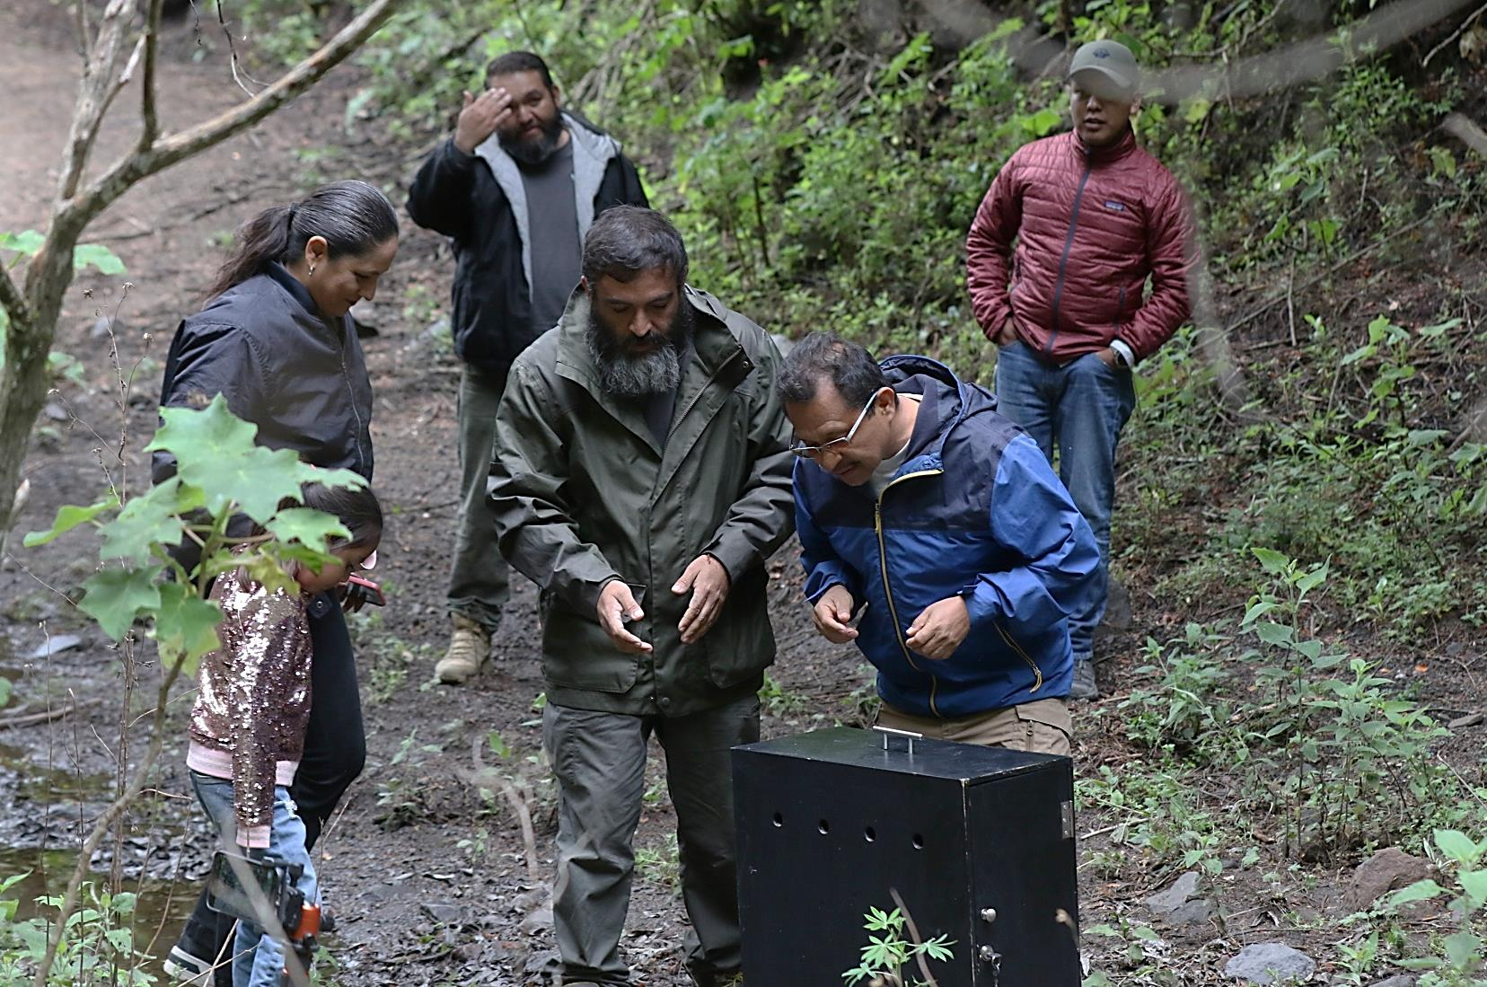
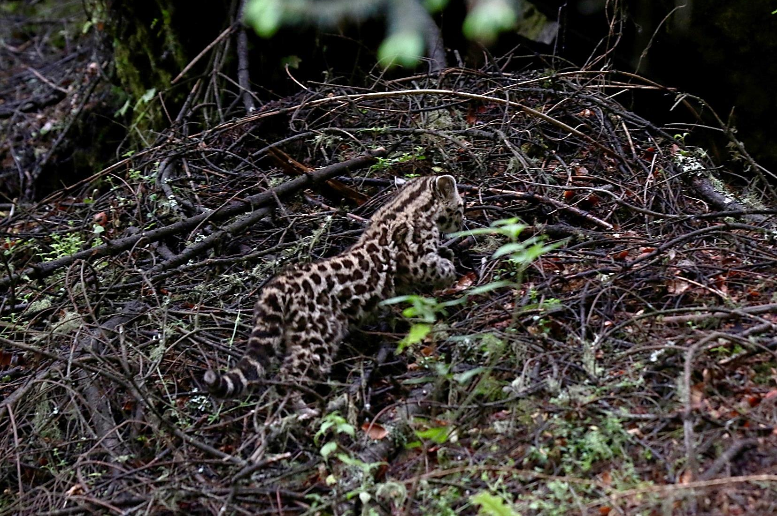
Imágenes de la liberación de Tigrillo en el Nevado de Colima, por parte del cuerpo de UNASAM Tlajomulco.

Slide 19
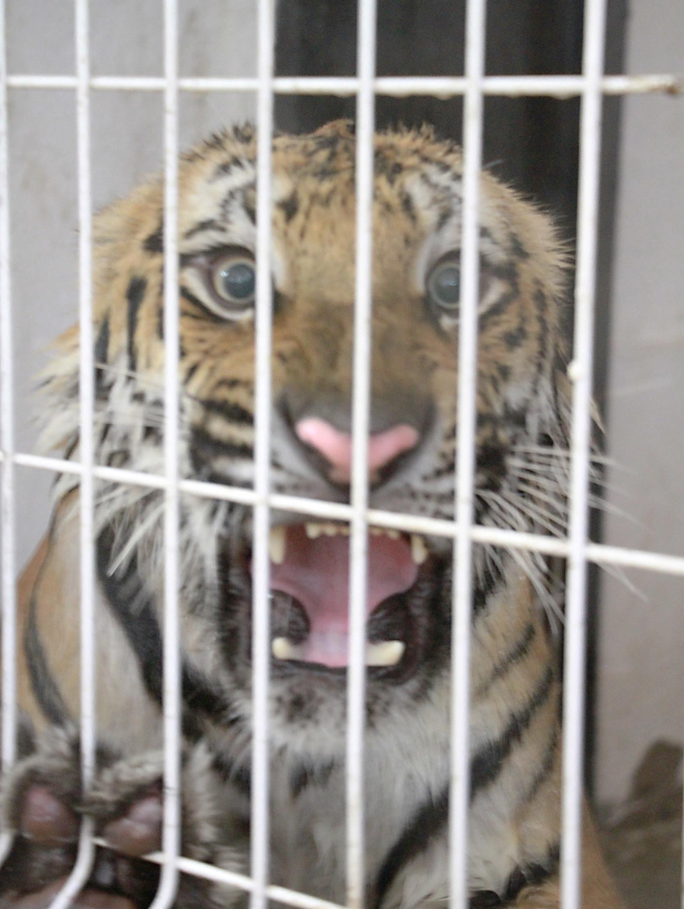
Imagen de la reubicación de Tigre, por parte de UNASAM Tlajomulco.

Slide 20
Centro de Educacion y
Capacitacion para el
Desarrollo Sustentable
El mercado orgánico se ha vuelto un lugar único e importante para nuestras escuelas y población, pues se enfatiza en los productos que ahí se producen y permutan, los cuales no utilizan agrotóxicos: característica que además de hacerlos saludables no degradan los suelos ni contaminan el aire, por el contrario, la agricultura orgánica enriquece los suelos al retener los nutrientes y rotar los cultivos lo que genera un impacto positivo al medio ambiente al promover el consumo local.
Esto tuvo lugar para promover un sistema de desarrollo comunitario basado en la interacción positiva entre los vecinos y el medio ambiente dentro de un marco de sustentabilidad. En él se permutan productos locales y artesanales donde se fomenta una cultura del cuidado del medio ambiente, una alimentación sana y un consumo responsable.
Es por eso que presenté la iniciativa, pues resultaba necesario y urgente hacerle el cambio de denominación a este espacio, para quedar como Centro de Educación y Capacitación para el Desarrollo Sustentable, ya que no se visualiza la comercialización de productos, sino únicamente la permuta, lo cual no genera un intercambio de divisas o algún tipo de cambio monetario.

Slide 21
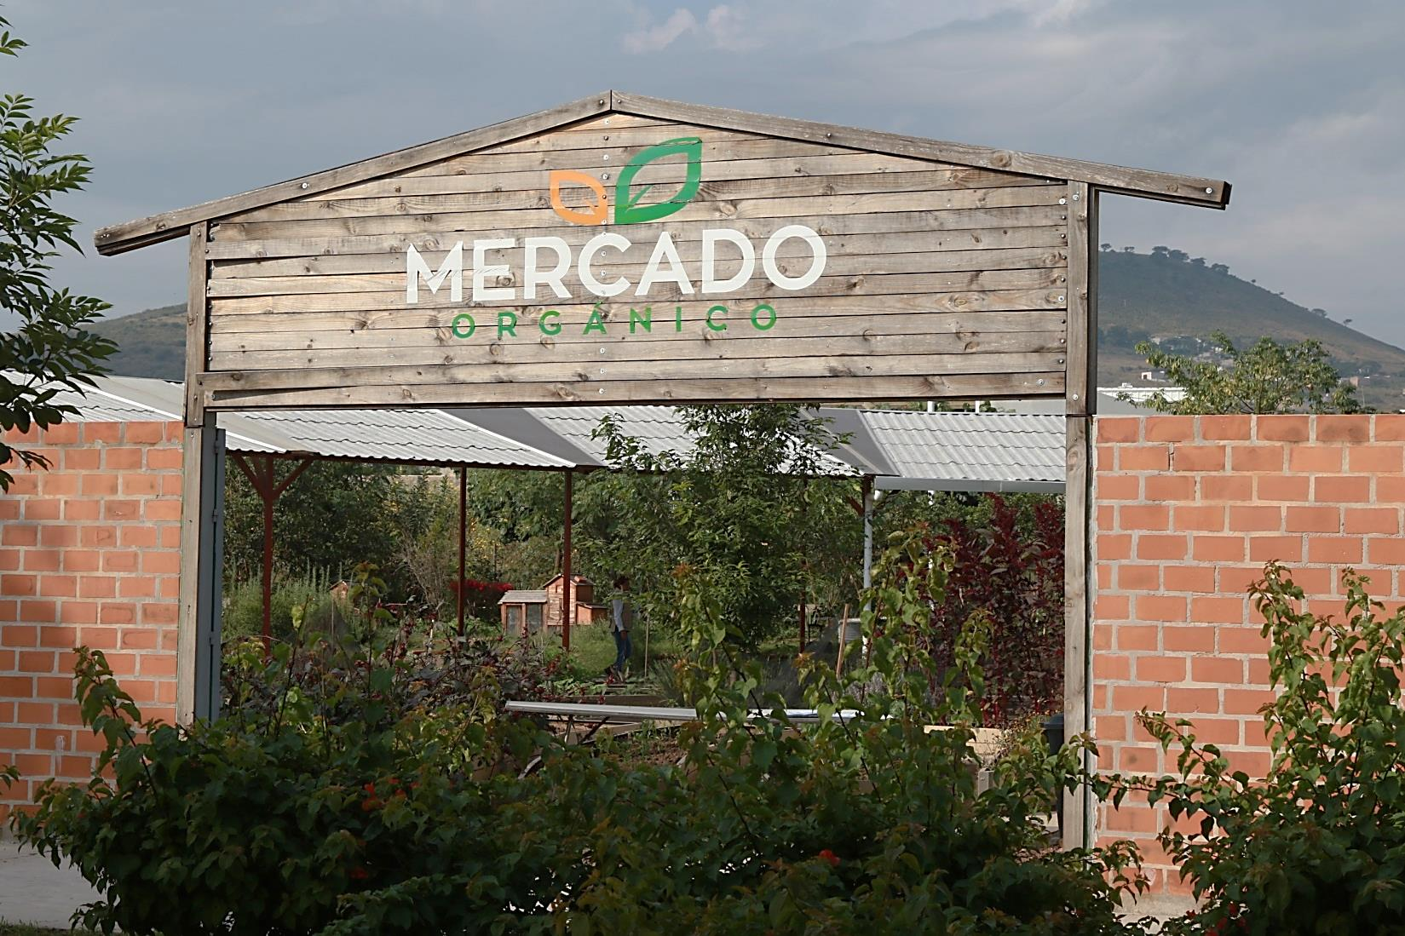
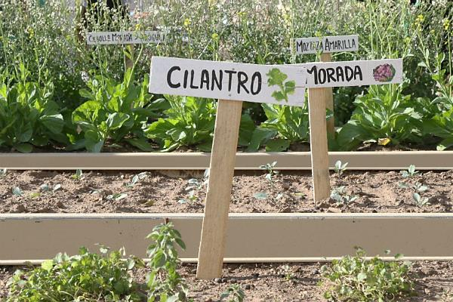

Slide 22
Nuestro medio ambiente, nuestro futuro
Presenté una iniciativa para que, a diferencia del “Plan de Acción Climática Municipal basada en el Bienestar y la Sustentabilidad para el Municipio de Tlajomulco de Zúñiga, Jalisco” (PACMUBIS), es importante contar con un nuevo instrumento como política pública que cubra imprevistos y solvente los estragos que la contaminación y otros factores demeritan nuestro Municipio; este instrumento es, sin duda alguna, el “Plan de Acción del Cambio Climático del Municipio de Tlajomulco de Zúñiga, Jalisco”, cuyos objetivos rebasan los actualmente adquiridos por nuestro Municipio y que se requiere de doctos en las diversas problemáticas para construir un modelo innovador y pionero en nuestro Estado.
Es por eso que instruiremos con esta iniciativa a la autoridad municipal facultada en materia ambiental a que realice las gestiones necesarias para la elaboración de tan importante instrumento, toda vez de que una de las prioridades no solo del actual Alcalde Municipal, sino de la gente es el medio ambiente; por eso debemos de aportarle a la transformación ambiental y su conservación.

Slide 23
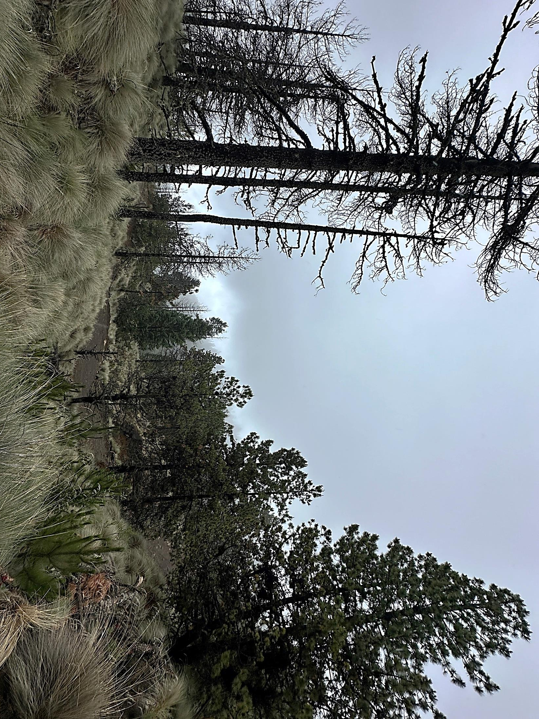

Slide 24
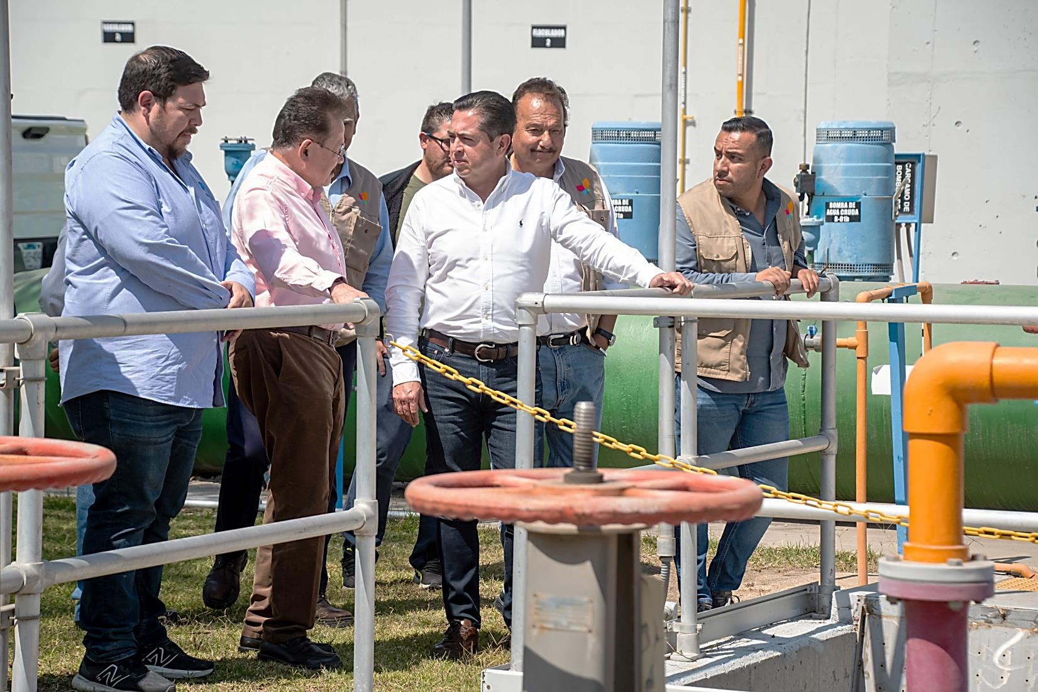
El agua es nuestra prioridad
Es de vital importancia el considerar la conservación y la preservación del agua. Por eso, presenté en conjunto de Regidoras y Regidores de diversas fracciones edilicias, una iniciativa que tiene por objeto el adquirir una superficie de 769 metros cuadrados de la localidad de Cuexcomatitlán, a efecto de realizar la instalación de infraestructura hidrosanitaria que conecta con la Planta de Tratamiento de Aguas Residuales “PTAR”, la cual traerá mejores y mayores beneficios no solo al poblado antes mencionado, sino a una gran parte de zona ribera de Tlajomulco.
Esto se dio gracias al titánico trabajo de nuestro Presidente Municipal, así como de las y los expertos que colaboran con nuestro Gobierno en todo momento, y eso me complace porque hoy puede palparse en resultados.

Slide 25
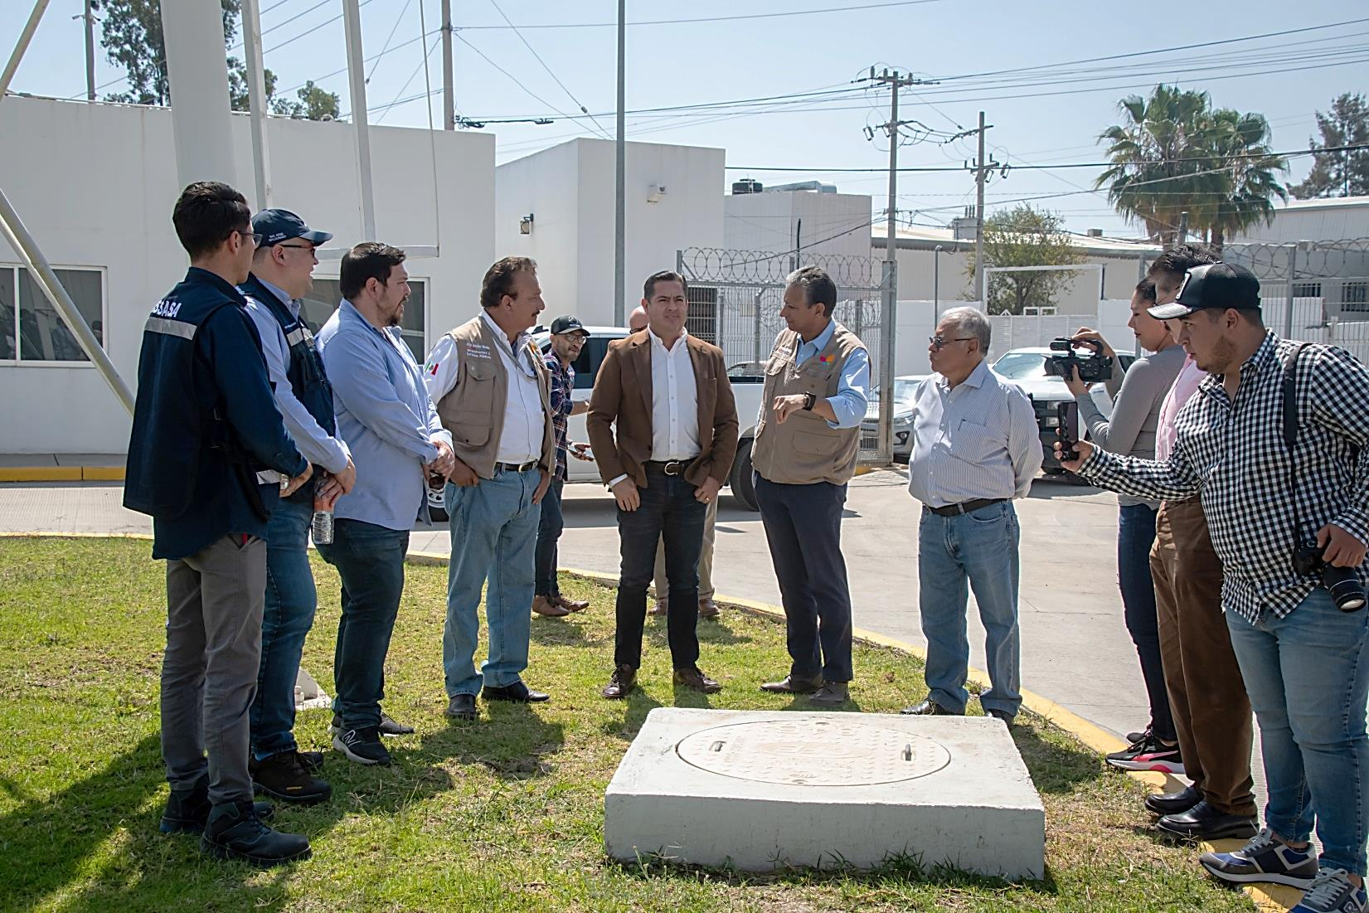
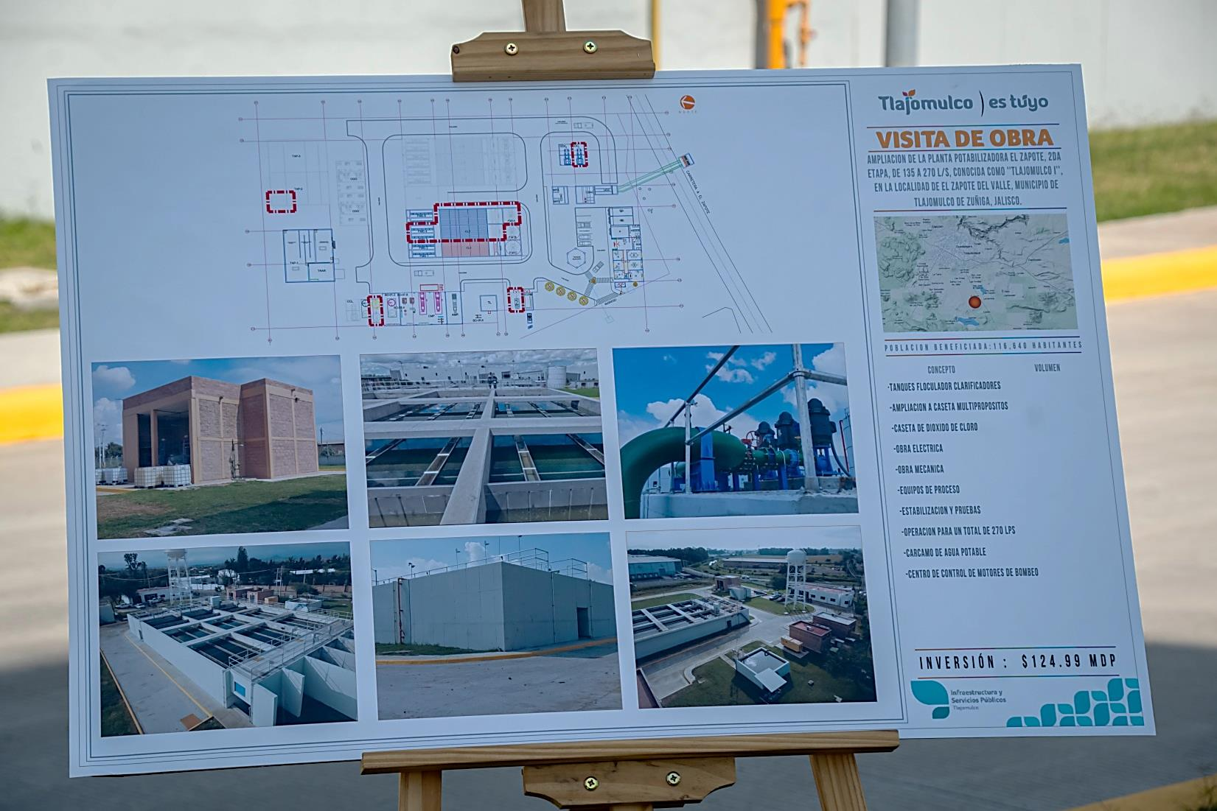

Slide 26
Un cementerio mas digno
San Sebastián el Grande desde hace años no había contado con otro cementerio municipal en el que familiares, amigos y conocidos pudieran darle el último adiós a su ser querido; hoy gracias a los múltiples trabajos y gestiones que se han llevado acabo, pudimos lograr mediante iniciativa la compraventa de 2 fracciones. La primera de ellas mide 4,307.66 metros cuadrados y la segunda 4,497.34 metros cuadrados.
Este es un gran avance para las familias de San Sebastián y sus alrededores, pues se necesita de mayor humanidad al momento de inhumar a una persona, ya que actualmente muchas de las inhumaciones se han pensado destinar en algún otro cementerio o panteón municipal que no sea el de San Sebastián el Grande, todo por la falta de un espacio, por eso la urgente necesidad de conseguir un espacio más amplio y adecuado para llevar a cabo esos procesos.

Slide 27
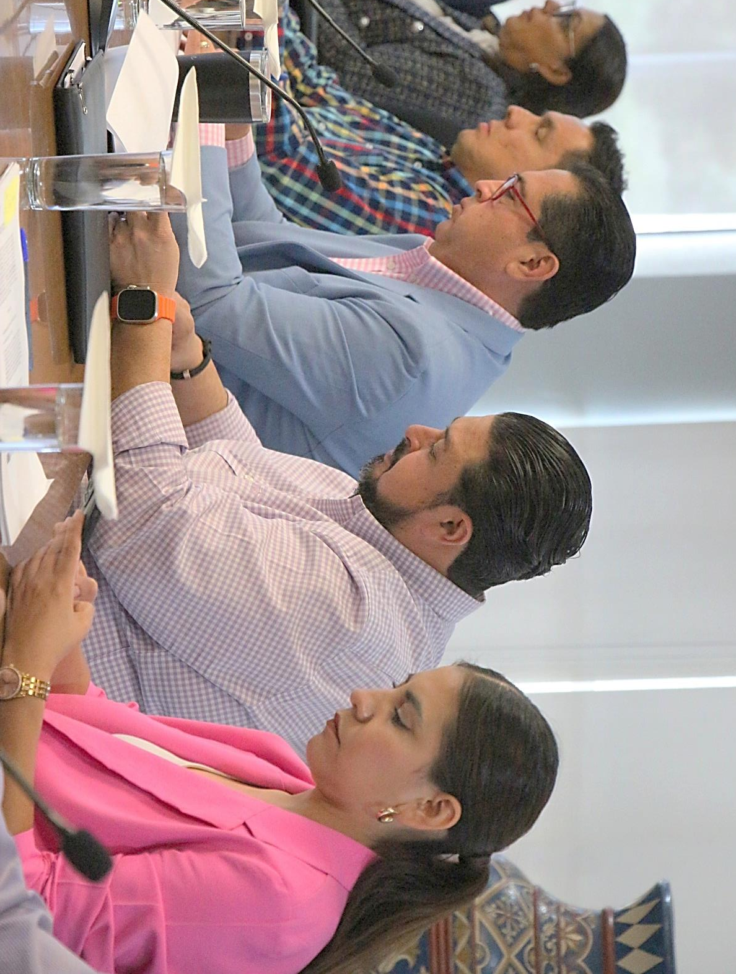

Slide 28
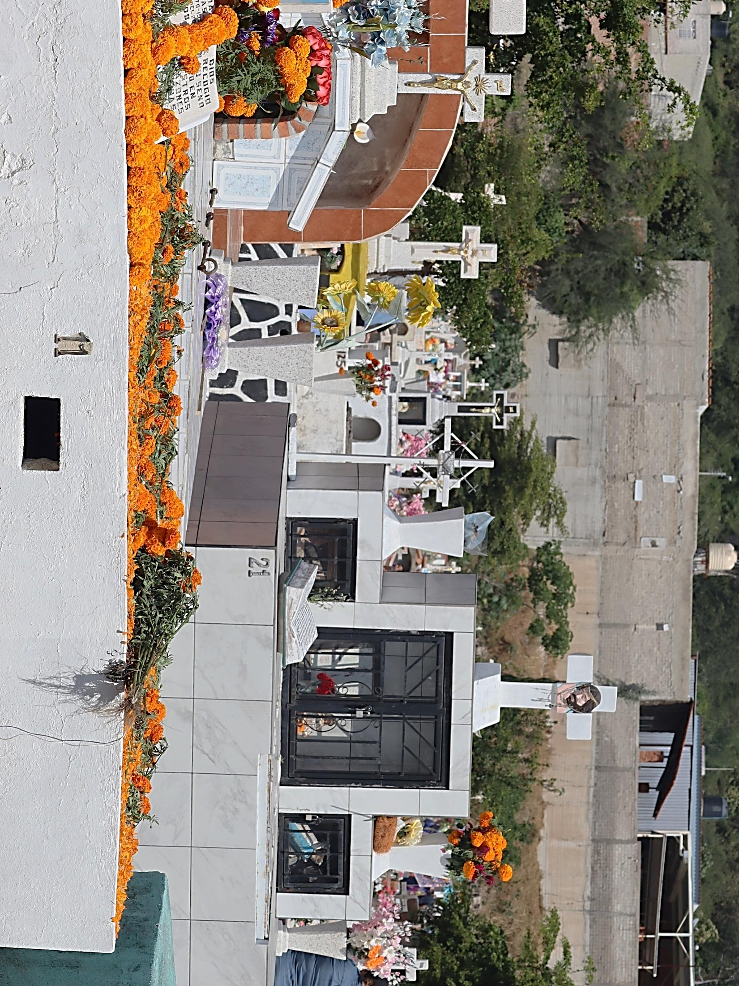

Slide 29
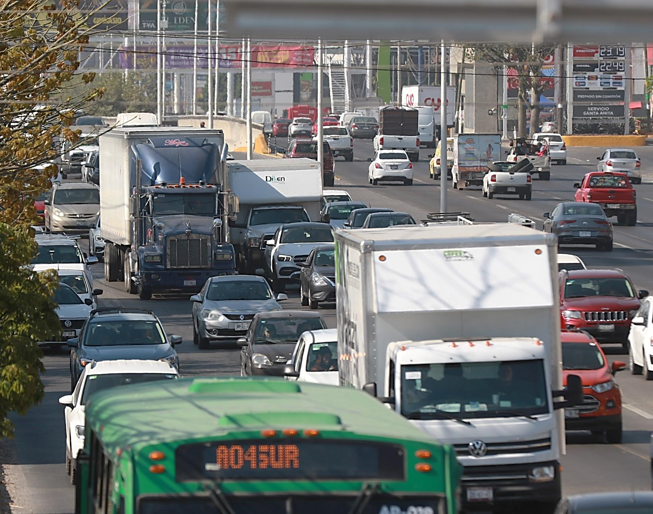
Mas y mejores vialidades para el ISSSTE
Sabemos que Tlajomulco de Zúñiga está en el proceso de expansión territorial, tal como se puede observar en muchos de los proyectos de obra pública y acciones urbanísticas; por ello, presentamos una iniciativa para adquirir la superficie de 2,800.20 metros cuadrados que tendrá como fin destinarse como vialidad pública para que esta beneficie a la zona y a l a Cabecera Municipal, para que facilite el traslado de las y l os habitantes para las actividades cotidianas, además de los vehículos de emergencias del Hospital Regional del ISSSTE.

Slide 30
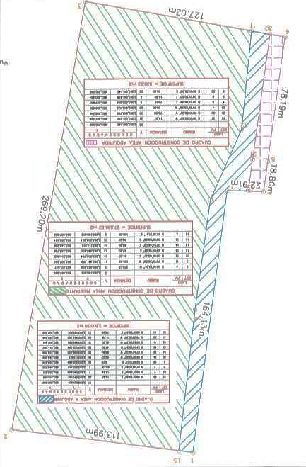

Slide 31
Modificaciones al Presupuesto de Egresos
El erario público es el medio por el cual un Gobierno hace uso para destinarlo a proyectos importantes en beneficio de la sociedad. Un claro ejemplo son el pavimentar, el construir hospitales, unidades médicas, topes, banquetas, escuelas, comprar ambulancias, patrullas, medicamento, materiales necesarios para dotar de agua potable, entre muchas más. Por eso, es importante hacer un uso adecuado del mismo, pues de lo contrario no se estarían cumpliendo con las obligaciones que se contraen.
Dicho lo anterior, Tlajomulco de Zúñiga ha contado con un mayor y mejor manejo recaudatorio, superando las proyecciones que se tuvieron inicialmente aprobado el presupuesto de egresos. Es así que, he presentado junto con demás Regidoras y Regidores las ampliaciones presupuestales correspondientes, con el objetivo de cumplir con más de nuestras metas.
Una de las iniciativas fue primera modificación presupuestal, motivándola a hacer debido al incremento porcentual establecido según los criterios generales de política económica y a la estimación de la aportación anual del Subsidio de la Policía Metropolitana de Guadalajara.
Así también derivado principalmente de la aportación del Fondo de Fortalecimiento Municipal FORTAMUN para combustible del despliegue operativo de la Comisaría de la Policía Preventiva Municipal y para la compra de materiales de las áreas operativas del Gobierno Municipal.
Otro de ellos derivado principalmente de la aportación del Fondo de Fortalecimiento Municipal FORTAMUN para los servicios públicos de alumbrado público, recolección y traslado.

Slide 32
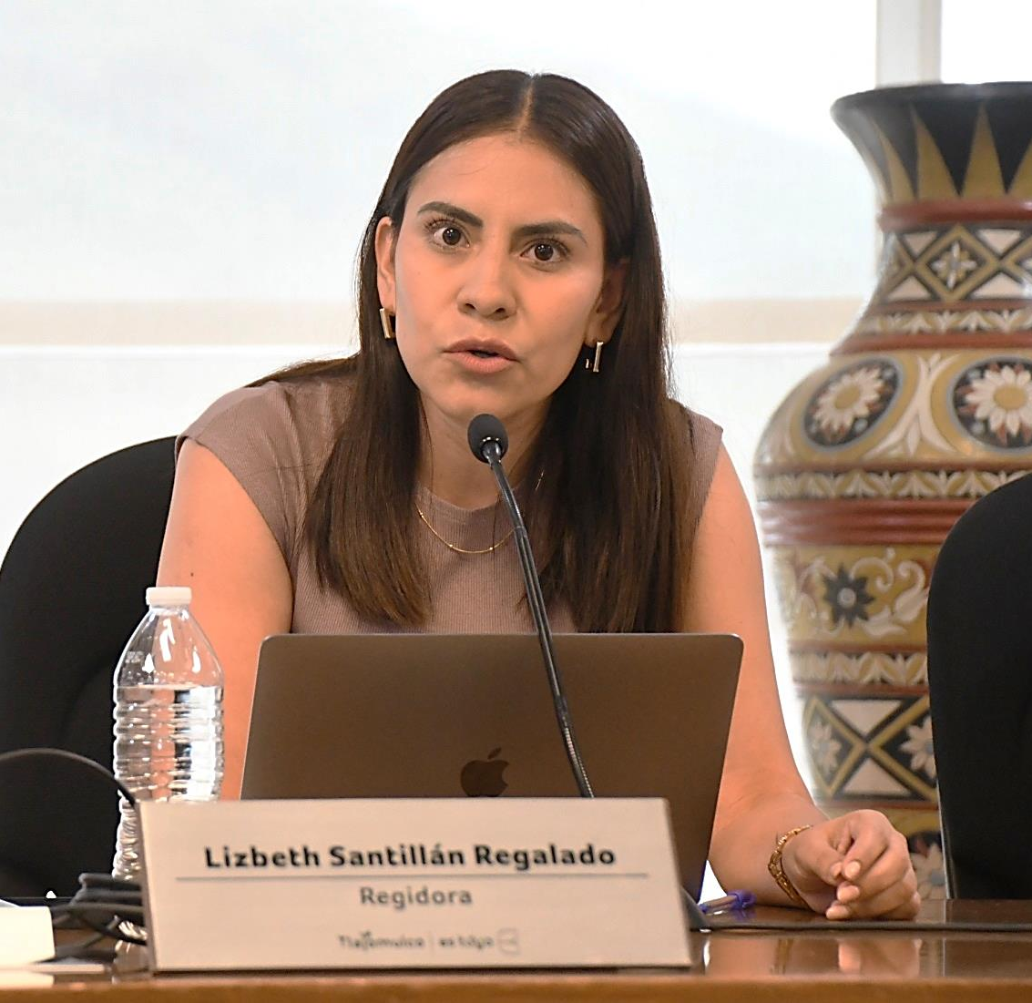
Por supuesto que los OPD’S no podría quedar fuera de estas modificaciones, puesto que fueron considerados para el subsidio municipal al Instituto de Alternativas para los Jóvenes (INDAJO) y el crecimiento en atención al autismo en el Centro de Estimulación para Personas con Discapacidad Intelectual del Municipio de Tlajomulco de Zúñiga, Jalisco (CENDI), así como para el programa de “Reconstrucción del Tejido Social” y por los ajustes que se derivan del fideicomiso al turismo.

Slide 33
Rehabilitación en Cajititlán
Suscribí una iniciativa para promover el proyecto urbano de obra pública consistente en la rehabilitación de la Calle Francisco I. Madero (Madero), así como de la Calle La Lomita, dentro de la Localidad de Cajititlán de los Reyes del Municipio de Tlajomulco de Zúñiga, Jalisco, incluyendo banquetas, machuelos, señalética y balizamiento, proyecto a cargo del Gabinete Integral de Infraestructura y Servicios Públicos, a través de la Dirección General de Obras Públicas, debiendo de estar sujeto a contar con los requerimientos técnicos inherentes a dicha obra, así como estar sujeto a la suficiencia presupuestal del Municipio.
Esta obra es adecuada, ya que son vialidades en las que a diario existe un importante tránsito peatonal y vehicular, ya que en las cercanías existen escuelas de educación preescolar y primaria, así como una iglesia, tan solo por mencionar algunos espacios. El rehabilitar estas calles dentro de la localidad de Cajititlán de los Reyes resultará ser de gran impacto directo, indirecto o eventual para las personas, toda vez que, además de acudir a las escuelas e iglesia, es una vialidad transitada para acudir a las áreas de trabajo e importante para la comercialización de diversos productos orgánicos que emergen de la localidad y que se han considerado como tradiciones de nuestro Municipio.

Slide 34
S E S I O N E S D E A Y U N T A M I E N T O

Slide 35
Otra de las obligaciones que tenemos como Regidores, es el asistir puntualmente a las sesiones de Ayuntamiento y de las Comisiones Edilicias; por lo cual, informo que he asistido a cada una de ellas de manera activa, participativa, propositiva, constructiva, ética y objetiva.
Las fechas para las sesiones de Ayuntamiento para este año, hasta el final de la actual administración son las siguientes:
26 de enero 28 de junio
23 de febrero 19 de julio
15 de marzo 09 de agosto
26 de abril 16 de septiembre
17 de mayo 27 de septiembre
14 de junio 30 de septiembre
Desde el mes de septiembre del año 2023 al momento de la entrega de este informe, he aprobado grandes e importantes iniciativas en materia de obra pública; programas sociales; políticas públicas; reformas a diversos reglamentos municipales; la Ley de Ingresos; el Presupuesto de Egresos y sus modificaciones; compraventa de inmuebles; alianzas gubernamentales; entre muchas más. Todo este trabajo que hemos estado impulsado desde el día uno de la administración es y será para el beneficio de nuestra gente.

Slide 36
Toma de Protesta a Gerardo Rafael Trujillo Vega como Presidente Municipal Interino
Gerardo Rafael Trujillo Vega es una persona sumamente preparada, formado en la Universidad Enrique Díaz de León como abogado; se ha dedicado la mayor parte de su vida en servirle a la ciudadanía, ocupando cargos importantes en diferentes ámbitos de gobierno en los que ha hecho grandes aportaciones que siguen impactando de manera positiva.
Su trayectoria política empieza desde el año de 1998 como Oficial Mayor Administrativo en este Gobierno Municipal de Tlajomulco, en donde se le reconoce su ejemplar manera de trabajar con gran ética y responsabilidad hacendaria y social.
Por supuesto que por su trabajo y dedicación ha llegado a alcanzar importantes cargos, tal es el caso encabezando la Coordinación de Administración y Finanzas del Congreso del Estado de Jalisco, siendo el responsable de la cuenta pública de los poderes y vigilante de su correcta aplicación.
Todos estos cargos, además de ya ser Regidor Propietario, Síndico, Oficial Mayor, Coordinador, entre otros, forjaron una trayectoria intachable en la vida pública, dando lugar a hoy ser Presidente Municipal Suplente de Tlajomulco de Zúñiga, Jalisco, quien ha hecho un papel espectacular, lleno de respeto, compromiso, sabiduría, profesionalismo y vocación en servirle al prójimo.
Por eso y más, mi total reconocimiento para ti, Gerardo Rafael Trujillo Vega. Me complace acompañarte en Cabildo y reconocer la gran persona que eres.

Slide 37
37

Slide 38
V O C A L Í A D E C O M I S I O N E S E D I L I C I A S

Slide 39
Comisión Edilicia de Administración Pública.
Comisión Edilicia de Anticorrupción, Transparencia y Gobierno Abierto.
Comisión Edilicia de Asuntos Metropolitanos y de Atención al Migrante.
Comisión Edilicia de Cultura e Identidad Tlajomulquense.
Comisión Edilicia de Desarrollo Económico.
Comisión Edilicia de Educación, Innovación, Ciencia y Tecnología.
Comisión Edilicia de Finanzas Públicas y Patrimonio.
Comisión Edilicia de Igualdad de Género y de la Diversidad Sexual.
Comisión Edilicia de Inspección y Vigilancia.
Comisión Edilicia de Familia, Niñez, Juventud y Deportes.
Comisión Edilicia de Obras Públicas e Infraestructura.
Comisión Edilicia de Participación Ciudadana y Gobernanza.
Comisión Edilicia de Planeación Socioeconómica y Urbana.
Comisión Edilicia de Política Social.
Comisión Edilicia de Protección Civil y Prevención en la Salud.
Comisión Edilicia de Reglamentos y Puntos Constitucionales.
Comisión Edilicia de Seguridad Pública.
Comisión Edilicia de Servicios Públicos.
Comisión Edilicia de Movilidad y Seguridad Vial.
Al igual que en las sesiones de Ayuntamiento, siempre me he comprometido en desarrollar de manera adecuada todas y cada una de las tareas; dentro de éstas, la dictaminación, la presentación de iniciativas, el análisis de procedimientos, informes y otros asuntos, son las que tengo a bien revisar minuciosamente para que las cosas salgan de la mejor manera.

Slide 40
T R A B A J O I N S T I T U C I O N A L

Slide 41
Una vivienda con escrituras
La Comisión Municipal para la Regularización y Titulación de Predios Urbanos de Tlajomulco de Zúñiga, es un órgano encargado de vincularse y coordinarse con la Procuraduría de Desarrollo Urbano del Estado de Jalisco, a efecto de garantizar el derecho al acceso a la vivienda mediante la escrituración de las propiedades urbanas que tengan de manera irregular.
En Jalisco desde no hace muchos años empezamos a realizar este tipo de procesos, asegurándole a muchas personas contar con un documento que les respalde lo que por mucho tiempo han construido a base de esfuerzo, dedicación y sacrificio. Tlajomulco no se quedó atrás, pues estamos en la misma ruta del compromiso con nuestra gente, pues hemos dado grandes y grandiosos resultados en la regularización y titulación de predios urbanos, arrojando gran satisfacción y gratitud por parte de la población tlajomulquense.
Como Regidora perteneciente al grupo edilicio de Movimiento Ciudadano, de acuerdo con la constancia de mayoría emitida por el IEPC Jalisco, y con fundamento en lo establecido por las legislaciones estatales y los ordenamientos municipales, me integré a esta Comisión como representante de Movimiento Ciudadano en este Municipio, impulsando con gran honor importantes proyectos, como lo son:
Escuelas públicas;
Plazas públicas;
Mercados municipales;
Instalaciones municipales;
Predios de dominio público;
Predios urbanos de propiedad privada; y
Entre otros.

Slide 42
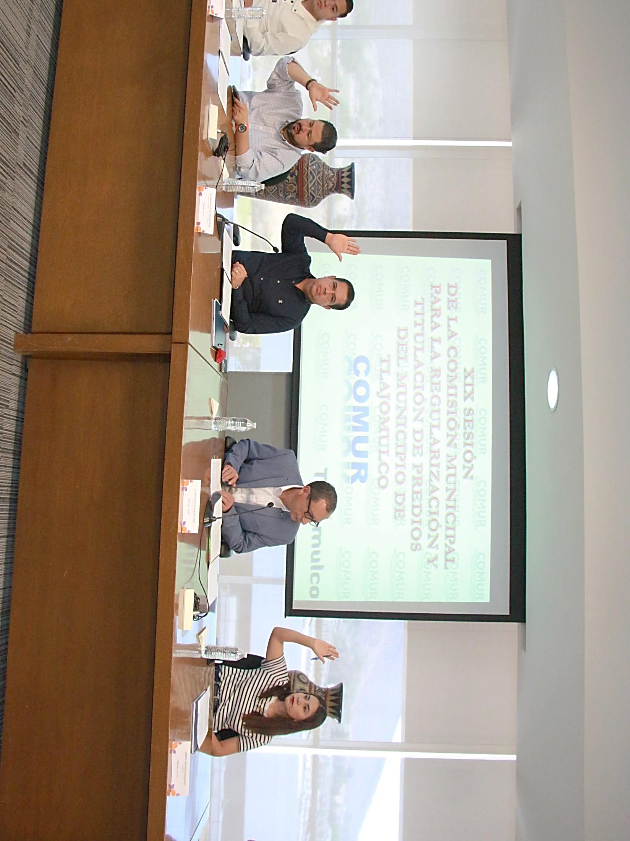

Slide 43
Mayores oportunidades para nuestro cuerpo de seguridad publica
El servicio de Carrera Policial es el mecanismo de carácter obligatorio y permanente que garantiza la igualdad de oportunidades en el ingreso de nuevo personal, en el desempeño del personal en activo y en la terminación de su carrera, de manera planificada y con sujeción a Derecho con base en el mérito, la capacidad y la evaluación periódica y continua.
Como integrante de la Comisión Municipal del Servicio Profesional de Carrera Policial tenemos una gran responsabilidad, puesto que somos quienes establecemos el mecanismo de planeación para el eficiente ejercicio ordenado por el mismo Servicio, determinando los tiempos, criterios y las condiciones en las que en coordinación con el Centro de Evaluación y Control de Confianza, el Instituto de Formación y Profesionalización, y demás centros de formación, con los que se tenga convenio, se tengan que implementar los periodos de reclutamiento, formación inicial, certificación, selección e ingreso; a partir de las vacantes que se vayan dando en razón de las promociones de policías de carrera, así como de las separaciones y retiros, de conformidad con la aplicación de los planes individuales de carrera.
En estos procesos hemos reconocido mediante constancias, apoyos económicos y galardones, medallas al mérito civil y más al personal de seguridad pública, por hacer ejemplar uso de sus funciones como tutores del bienestar de nuestro Municipio y, en gran medida, del Área Metropolitana de Guadalajara. Esto ha hecho que más y más elementos se comprometan aún más con sus tareas que a diario desempeñan, buscando obtener un apoyo económico o un reconocimiento no solo por el Gobierno, sino por la gente de nuestro Municipio.

Slide 45
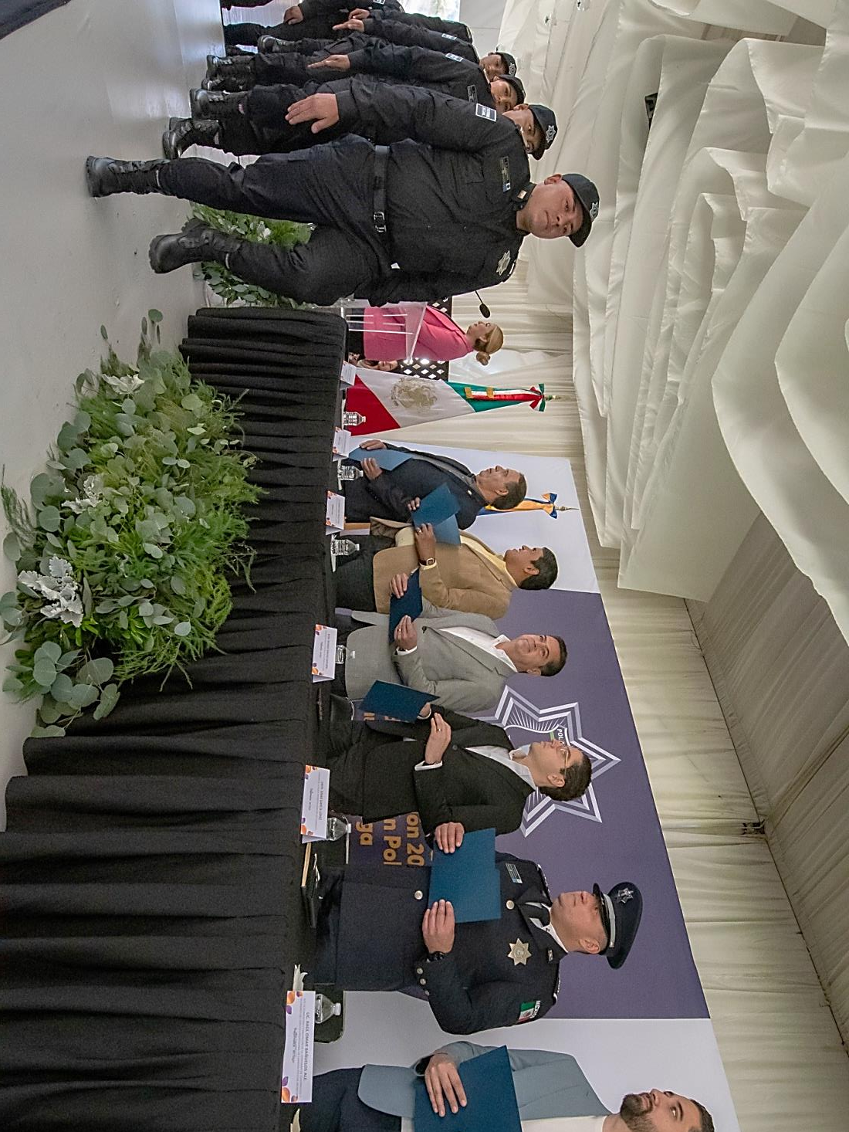

Slide 46
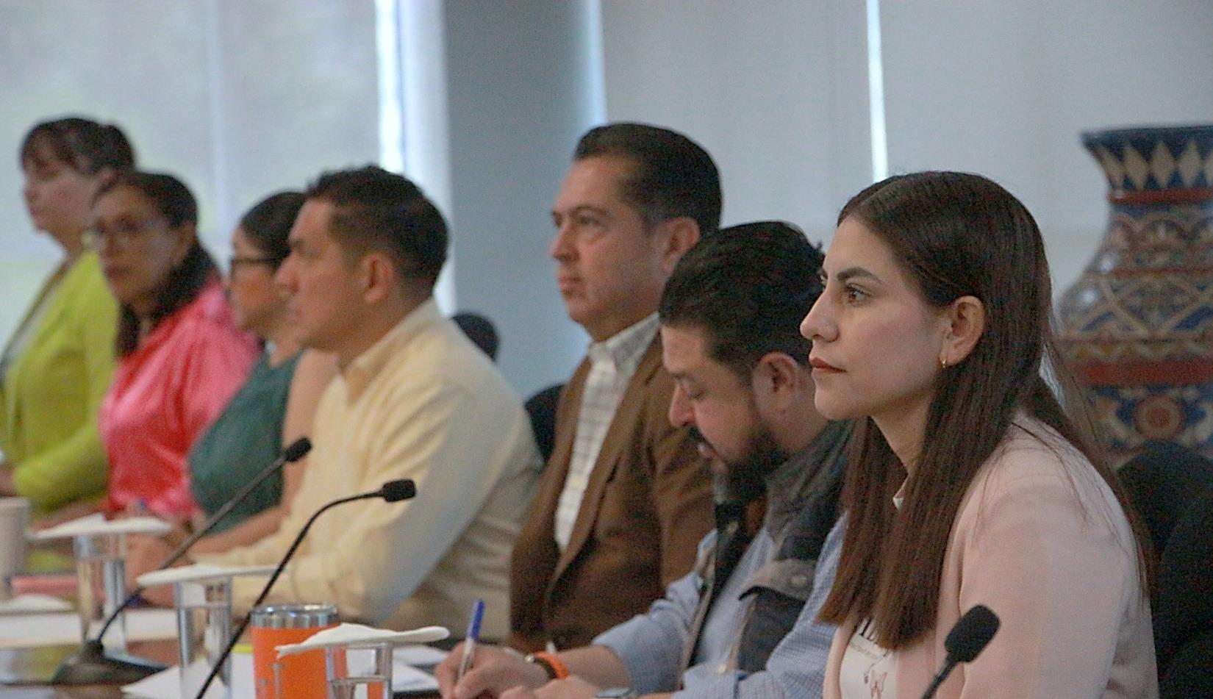
Por nuestras niñas y niños
Mediante el Comité de Estancias infantiles hemos apoyado económicamente a decenas de hijas e hijos de quienes luchan día a día para solventar los gastos de su casa y sacar adelante a su familia. Sin duda, las madres y padres, en especial los solteros, son personas que son dignas de admirar y reconocer su valentía desafiante ante la complejidad de la vida.
En Tlajomulco estamos constantemente con la cercanía familiar, máxime de aquellas que carecen de sustento y requieren de un apoyo económico o de alguna otra especie. Por eso, aparte del apoyo económico que les damos a los padres y madres que tienen a sus hijas e hijos en estancias infantiles, apoyamos a las mismas instancias para que puedan pagar los seguros requeridos para cobijar de mayor manera a las niñas y niños.
Seguiremos con esta lucha que nos ha traído gran satisfacción en ver que está dando grandes frutos.

Slide 47
Mayores oportunidades para las y los agricultores
La cal agrícola ayuda a neutralizar la acidez del suelo, lo que favorece el desarrollo de las plantas. Mejora la estructura del suelo: La cal agrícola mejora la estructura del suelo, especialmente en suelos arcillosos. Los hace menos compactos y los ahueca, facilitando la absorción del agua del riego o de la lluvia.
Nosotros como Gobierno siempre hemos estado de mano de la o el agricultor, ayudando que tengan las condiciones suficientes para que su producción pueda ser basta y así evitar que su economía merme por cuestiones meteorológicas o de alguna otra índole. Por ello, implementamos un Programa Social que se basa en otorgar cal agrícola a la o el productor, para así poder cumplir con sus fines comerciales.
Recordemos que gran parte de nuestra canasta básica se sostiene gracias a la producción del campo, por eso nos interesa en gran medida que nuestra población municipal pueda tener el acceso a una alimentación más nutritiva, con productos con la marca de Tlajomulco.
Es así que, emplearemos de manera permanente ver hacia este sector y así seguir impulsándolo para que existan más y mejores producciones agrícolas.

Slide 49
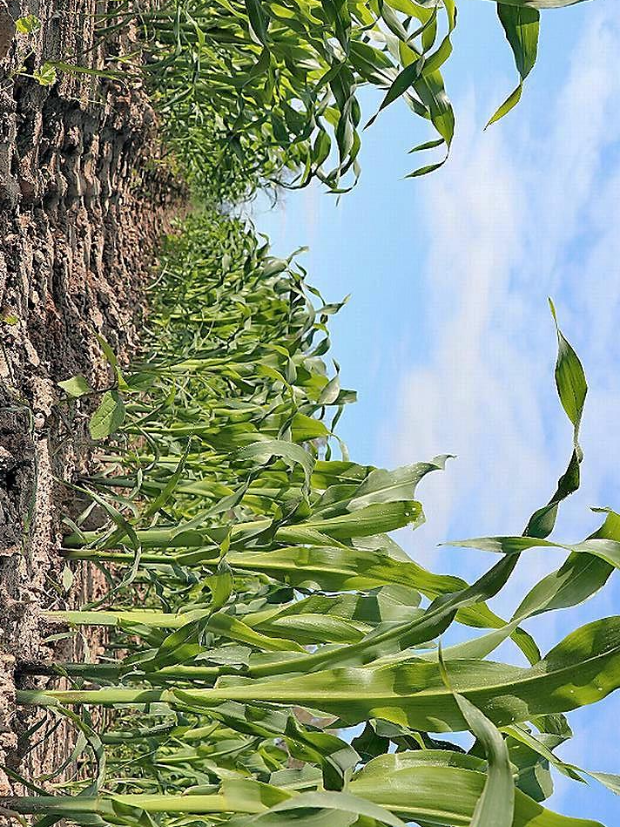

Slide 50
Reforestacion masiva
El calentamiento global es el aumento a largo plazo de la temperatura media del sistema climático de la tierra. Este fenómeno es un aspecto primordial del cambio climático actual, demostrado por la medición directa de la temperatura y de varios efectos del calentamiento.
Para evitar ese fenómeno destructivo y a fin procurar el equilibrio ecológico, en Tlajomulco nos pusimos manos a la obra para hacer una masiva reforestación en el Municipio. Cabe mencionar que fuimos los primero que iniciamos en el Área Metropolitana de Guadalajara en la reforestación.
Iniciamos las actividades de reforestación al inicio del temporal de lluvias, por lo que aprovechamos al máximo el plantar más de cuarenta tipos de árboles distintos, con buen porte y con una altura adecuada para sobrevivir.

Slide 51
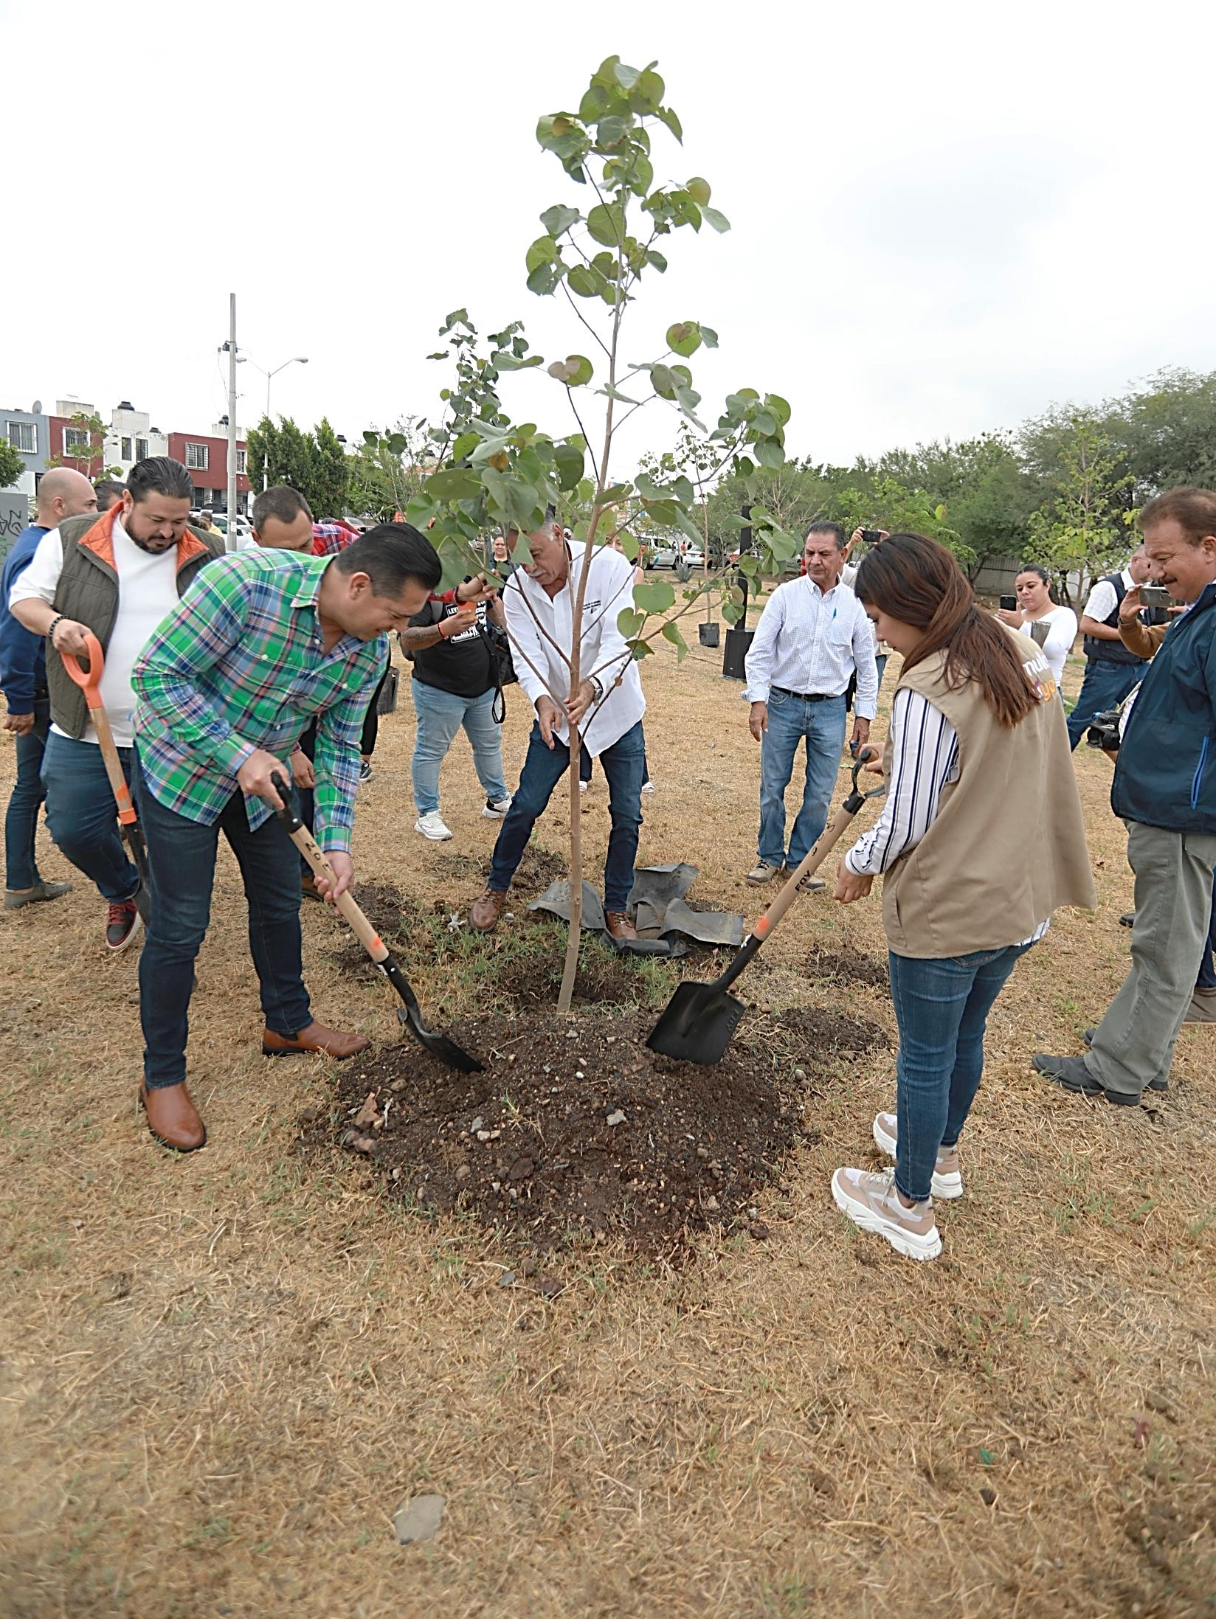

Slide 53
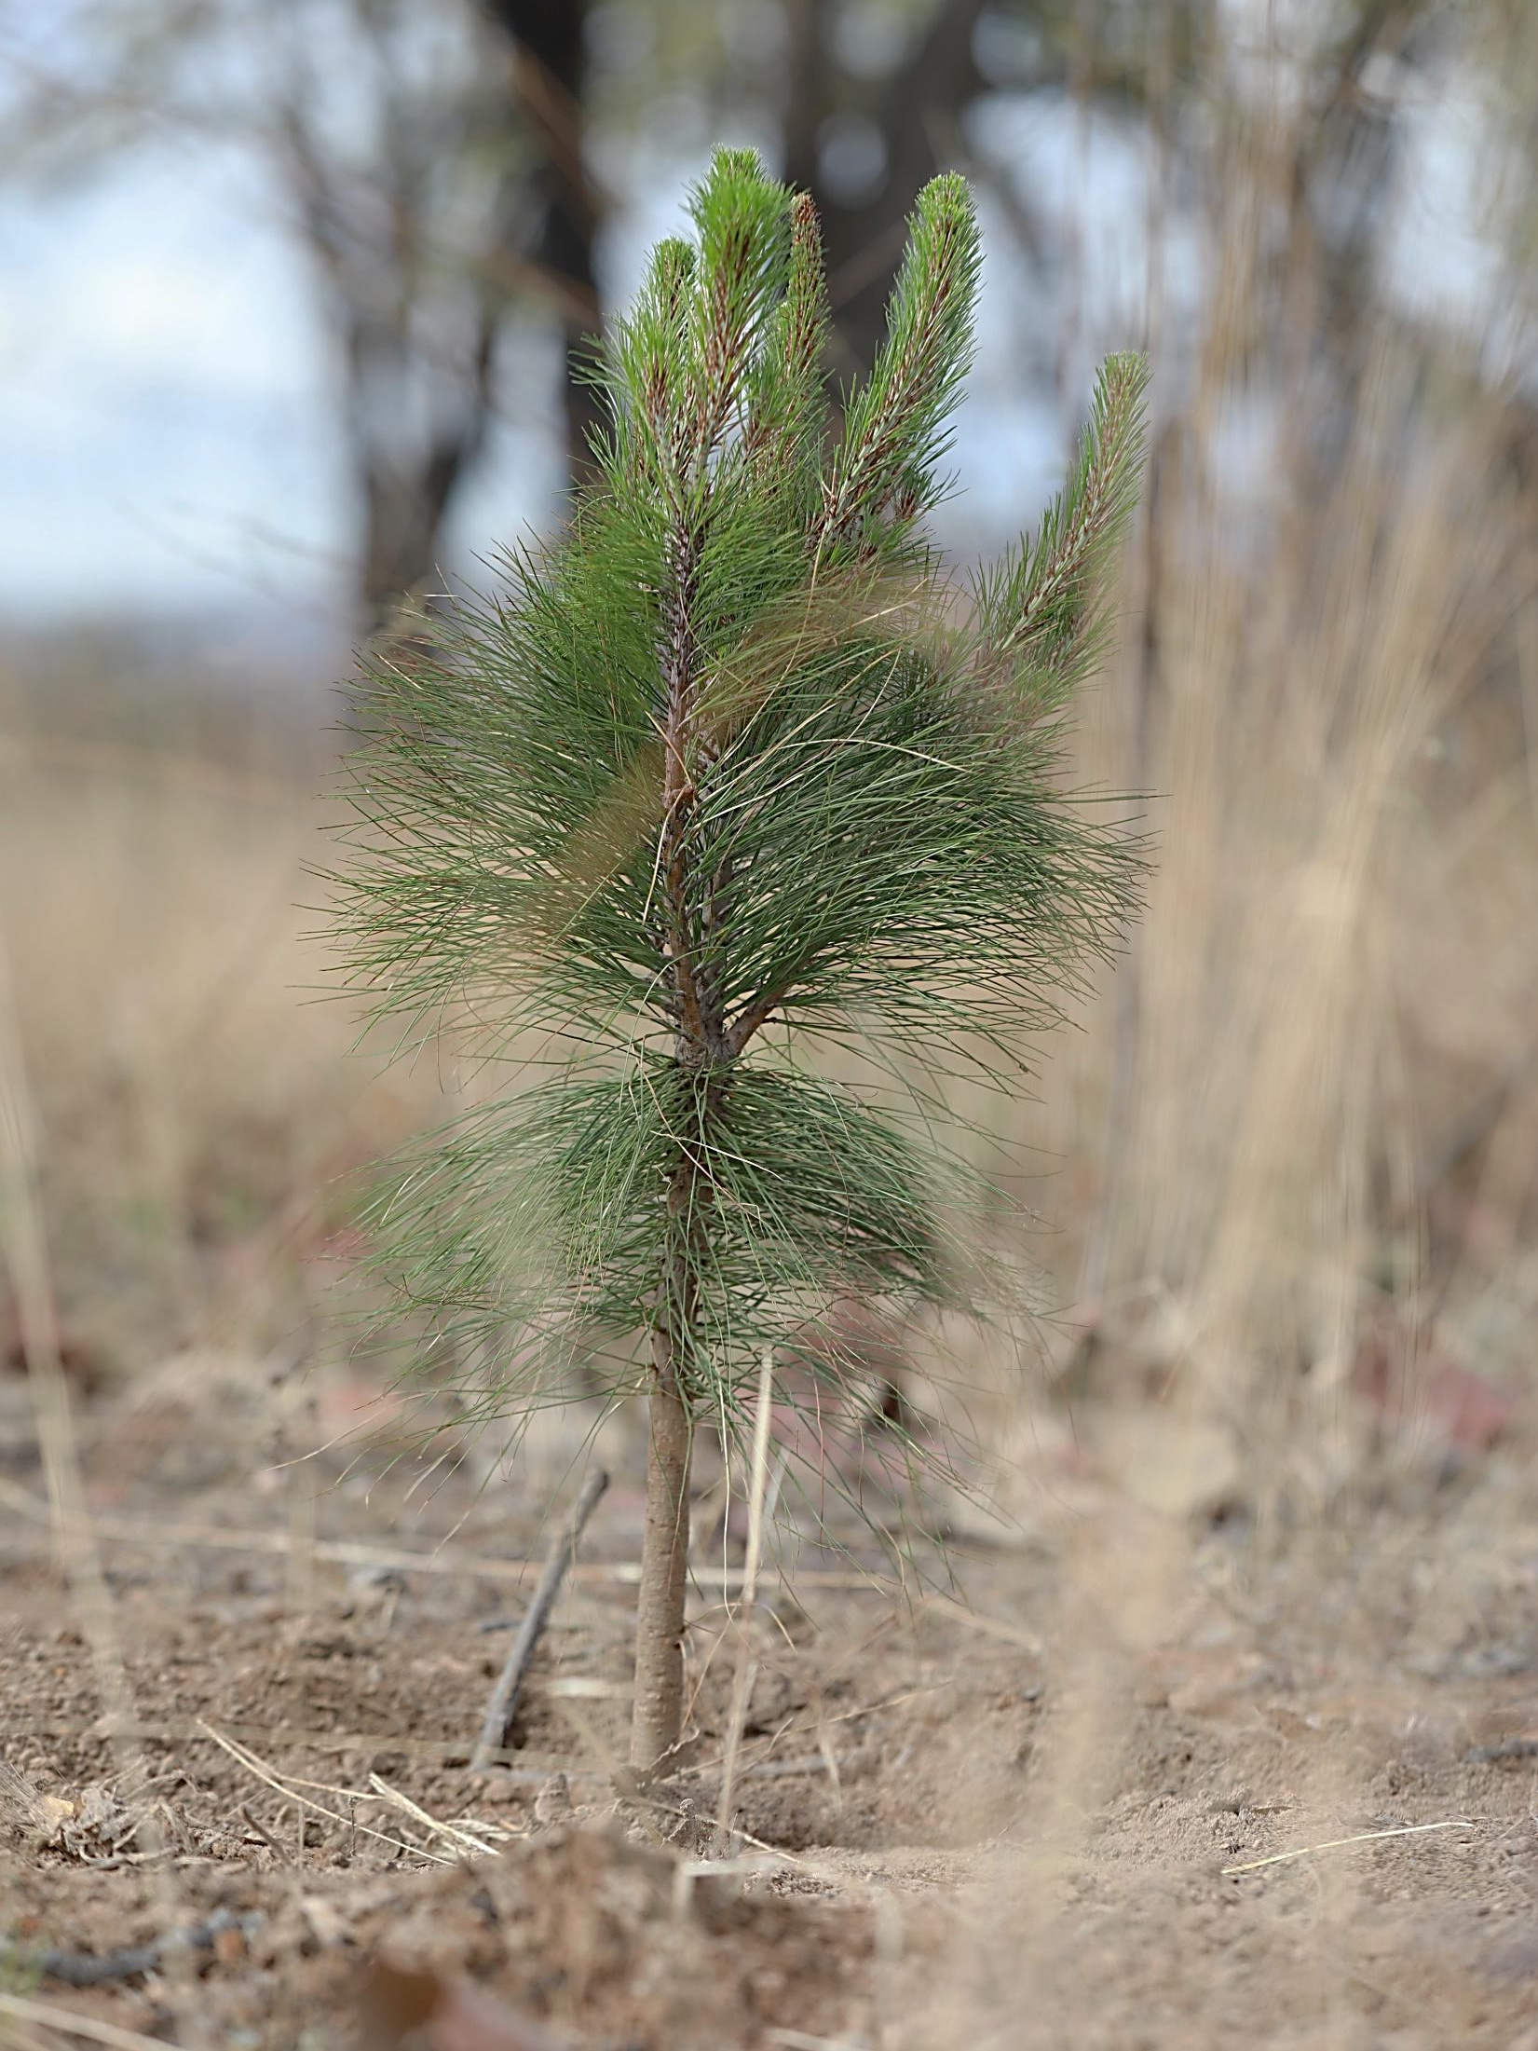

Slide 54
Sala de Ex-Presidentes
Asistimos a la Sala de Ex-Presidentes en la plaza principal de nuestra Cabecera Municipal para cortar el listón de su remodelación, la cual dará lugar a turistas para que contemplen un poco de la historia de nuestro Municipio, así como de los Presidentes Municipales que dedicaron su trayectoria política por nuestra tierra que ha dejado un importante precedente para nuestro Estado.
En esta inauguración estuvieron presentes algunos de los Ex- Presidentes, entre ellos: Andrés Zermeño Barba, Manuel Guzmán de la Torre, Ernesto Díaz Márquez, Amparo Ureña Vidal de Villegas, Jaime Enrique Michel Velasco, Ismael del Toro Castro, entre otros más.
Me enorgullece bastante saber que existe un espacio como éste, el cual es ícono para nuestro Municipio por darle identidad por tantos proyectos tan importantes que pasaron por cada uno de la y los Ex-Presidentes.

Slide 58
La movilidad como un derecho humano
La movilidad es una actividad que involucra el desplazamiento de personas de un sitio a otro, ya sea a través de sus propios medios de locomoción o utilizando algún tipo de transporte. Es una actividad que responde a una necesidad de la población, pero también un derecho que debe de ejercerse con responsabilidad, debido a que a diario se producen millones de desplazamientos en las zonas urbanas a nivel mundial, lo cual, involucra el consumo de recursos naturales a gran escala y como consecuencia, la generación de contaminantes a la atmósfera.
Es de esa manera que desde Tlajomulco estamos listos para dar pasos importantes para la regulación vehicular, involucrando esfuerzos, expertos y coordinación entre ciudadanía y gobierno para cumplir con nuestros objetivos. Para lograrlo, empleamos estrategias y acciones como la concientización vial a las y los conductores, dejando en claro que el peatón es nuestra prioridad; si bien es cierto, un porcentaje menor es peatón, pero con gran dolor reconocemos que ese minoritario porcentaje ha sido víctima de la imprudencia de las y los conductores, resultando, en el mayor de los casos, en una sensible pérdida humana.
Otro de los puntos que nos urgían regular es el liberar las vialidades y no entorpecer las maniobras de seguridad pública, tal como lo son los llamados de emergencia policial, de los servicios médicos y de los bomberos. El incrementar segundos o minutos en una emergencia, pueden salvar la integridad física o mental de quien adolece por el servicio.
Así estamos avanzando, con gran esfuerzo y muchas cosas por subsanar, pero con gran visión y responsabilidad que nos llevará a ser mejores día con día.

Slide 60
Una vida libre de violencia contra las mujeres
A través de la Junta de Gobierno del Instituto Municipal de la Mujer Tlajomulquense (IMMT), he aprobado grandes proyectos que como sociedad nos adolecen, pero con las atenciones y los cuidados correspondientes podremos erradicar este desagradable padecimiento.
Para que se den una idea, se han atendido de manera psicológica alrededor de 943 mujeres, niñas y adolescentes, superando por mucho lo planteado por el Instituto. Por supuesto que no es de enorgullecerse el tener a tanta mujer que requiere de esta atención, pero sí podemos decir que estamos en nuevos tiempos en los cuales la mujer se empodera, la mujer decide y la mujer previene.
Otro logro ha sido, sin duda alguna, generar las herramientas y condiciones necesarias para que las mujeres que quieran tener otras habilidades laborales, las puedan recibir mediante capacitaciones para lograr autoemplearse. Con esto estaremos generando mejores oportunidades para que consigan un ingreso económico que generará más estabilidad económica en su familia.
Aunado a lo anterior, también se concretaron alianzas con diversas empresas para que contraten, preferentemente, a las mujeres que habitan en nuestro Municipio. Con esto se logrará tener un sueldo o salario, aparte de mejores condiciones laborales, como lo son el seguro social, las primas vacacionales, el aguinaldo, entre muchos más.

Slide 62
T R A B A JO S O C I A L

Slide 63
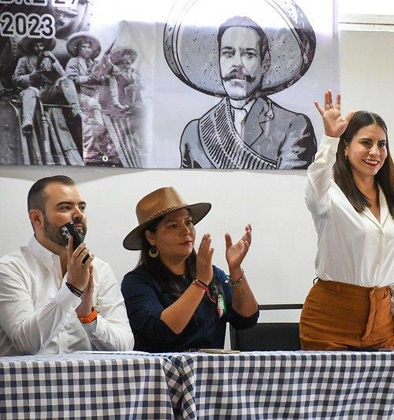
Acudimos a la invitación que nos hizo el Ejido de Cajititlán de los Reyes para conmemorar los 100 años de fundación del ejido y así aproveche para saludar a amigos y a ejidatarios.
.
63

Slide 64
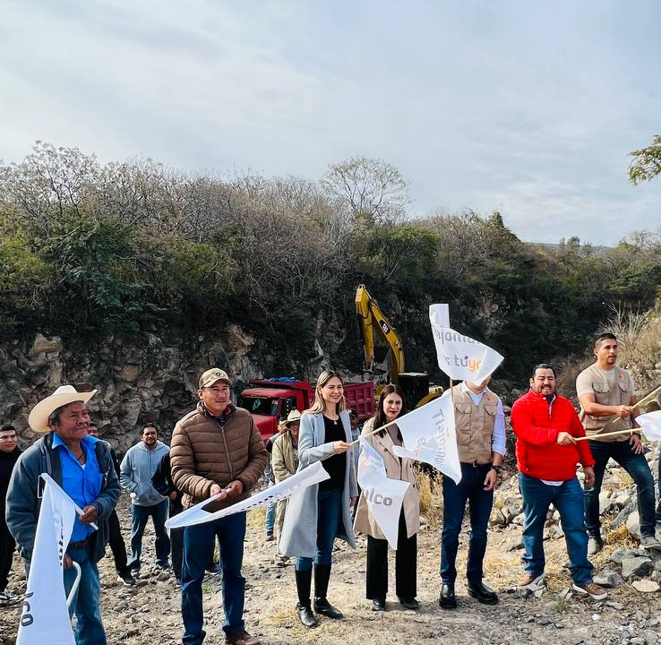
Acudimos al arranque de la limpieza de minas de piedra de basalto, con la cual se realizan las artesanías en San Lucas Evangelista y también se hizo la entrega de herramientas a los artesanos.
64

Slide 65
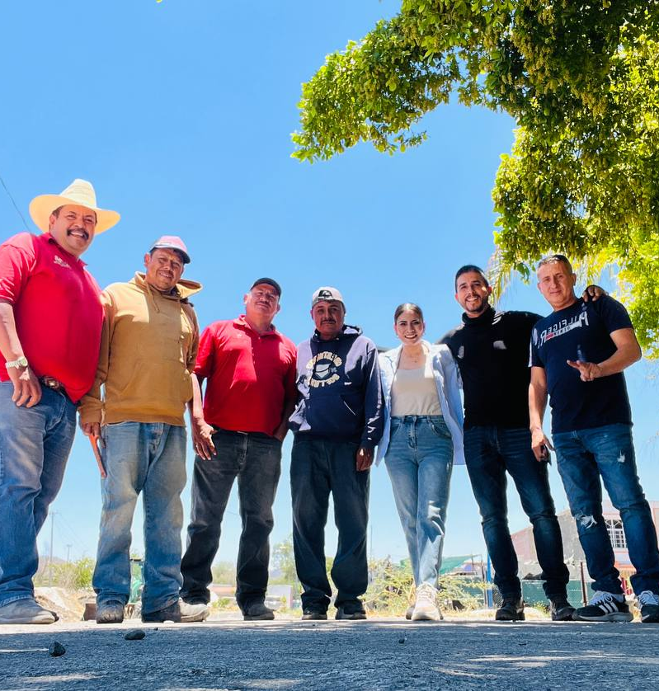
Me reuní con habitantes del fraccionamiento Avento para escuchar las problemáticas que hay en el fraccionamiento y así gestionar los apoyos y dar solución a las peticiones.
65

Slide 66
C O N C L U S I Ó N

Slide 67
A tres años de haber llegado Ayuntamiento, puedo decirles de frente que sí vale la pena la lucha diaria por un futuro en Tlajomulco, en el que todas y todos queremos vivir, uno donde prevalezcan los derecho humanos, en donde la seguridad ya no sea una prioridad, sino una garantía, y donde exista una cultura de paz para las presentes y futuras generaciones.
Estoy convencida de que mi trabajo y responsabilidad no solo pasa por impulsar una agenda, sino también por demostrar que al incluir a nuestra sociedad en el centro del Gobierno, se logra un progreso para aportar una nueva visión que enriquezca los caminos trazados y encuentre nuevas soluciones a los problemas de Tlajomulco.
Concluyo este informe con satisfacción, pero por encima de todo, con mi compromiso de seguir demostrando que se puede hacer política de manera distinta y trabajando en equipo; mi compromiso de seguir moviendo voluntades y sembrando esperanza de que Tlajomulco sí tiene de otra, que sí hay una alternativa frente al pasado y una ventana del futuro.
¡Gracias a esta tierra y gente tan generosa por permitirles servirles!
.

Slide 68
68

